Slide 1

曲线拟合
Curve Fitting

Slide 2

1.曲线拟合问题的提法
曲线拟合是进行数据分析时经常遇到的问题，它指根据一组或多组测量数据找出一条数学上可描述的曲线的过程。这条曲线有时穿过测量的数据点，有时将会非常接近但不会穿过测量的数据点。
平面上n个点互不相同，寻求一个函数(或者曲线)
y=f(x)，使f(x)在某种准则下与所有数据点最为接 近，即曲线拟合得最好。
如图所示

Slide 3
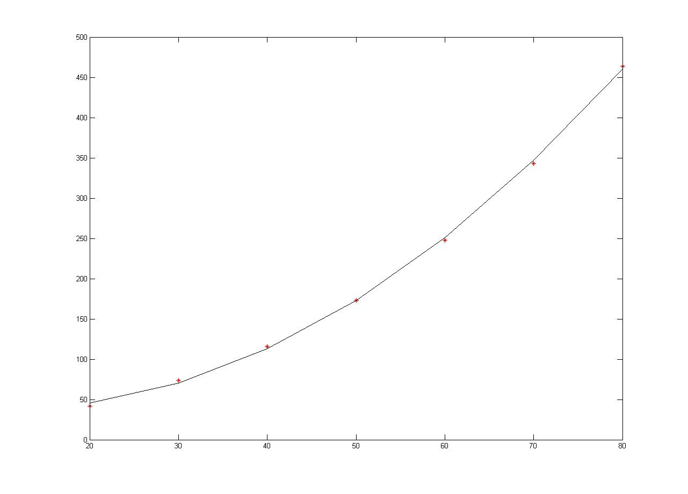

Slide 4
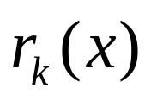

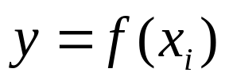
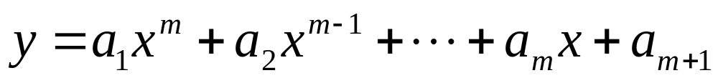
2.线性最小二乘法的基本思想
其中 是事先选定的一组函数, 是待定系数.拟
合准则是使n个点与 的距离的平方和最小.
3.多项式拟合程序
A=polyfit(x,y,m)
其中输入参数x,y为要拟合的数据,是长度自定义的数
组,m为拟合多项式的次数(阶),输出参数为多项式

Slide 5

的系数
注:(1)m=1，表示要进行最佳直线拟合(又叫线性回归)；
m=2，表示要找出一个二次多项式拟合曲线；
(2)尽管m越大，越能精确拟合数据，但是不需要采取太高阶多项式拟合:越高阶多项式其数值特性越差，计算起来耗时;随多项式次数的升高,拟合的曲线变得越来越不平滑,常会有用户不愿意看到的局部波形;由于数据本身的近似性,没有必要仅考虑使拟合曲线无限接近数据点，而要在曲线的阶次和均方误差间综合考虑，越是高阶多项式物理实现时越困难.
多项式在x处的值y可用下面的程序计算
y=polyval(a,x)

Slide 6
例1 有一对温度敏感的电阻,已经测得一组数据
试拟合温度与电阻的函数,并求在温度为60时的电阻.
T | 20.5 | 32.5 | 51 | 73 | 95.7
R | 765 | 826 | 873 | 942 | 1032

Slide 7
clear;
clf;
t=[20.5 32.5 51 73 95.7];
r=[765 826 873 942 1032];
p=polyfit(t,r,1);
a=p(1);
b=p(2);
y=polyval(p,t);
plot(t,r,'k+',t,y,'r')
xlabel('t')
ylabel('R')
y=polyval(p,60)

Slide 8
例2 现有如下离散点,试拟合函数
(37,3.4),(37.5,3),(38,3),(38.5,2.27),(39,2.1),
(39.5,1.83),(40,1.53),(40.5,1.7),(41,1.8),
(41.5,1.9),(42,2.35),(42.5,2.54),(43,2.9)
clear
clf
x=37:0.5:43;
y=[3.4,3,3,2.27,2.1,1.83,1.53,1.7,1.8,1.9,2.35,2.54,2.9];
p=polyfit(x,y,2);
a=p(1);
b=p(2);
c=p(3);
Y=polyval(p,x);
plot(x,y,'*',x,Y,'g:');

Slide 9
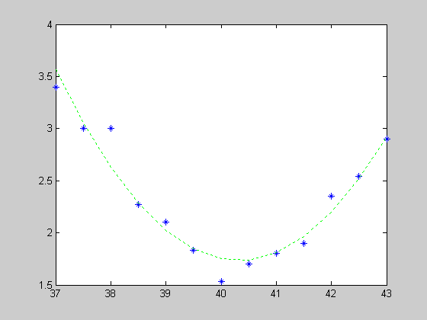

Slide 10
例3 用二次多项式拟合数据对
(1,1),(2,3),(3,11),(4,12),(5,28),(6,32),(7,45),
(8,70),(9,80),(10,104)
x=1:1:10;
y=[1 3 11 12 28 32 45 70 80 104];
b=polyfit(x,y,2);
x1=0:0.05:10;
y2=b(1)*x1.^2+b(2)*x1+b(3);
plot(x,y, 'k+',x1,y2, 'r-.');

Slide 11
例4 现有如下离散点,试拟合函数
(0,-0.447)(0.1,1.978)(0.2,3.28)(0.3,6.16)(0.4,7.08)(0.5,7.34)
(0.6,7.66)(0.7,9.56)(0.8,9.48)(0.9,9.30)(1.0,11.2)
clear
clf
x=[0 0.1 0.2 0.3 0.4 0.5 0.6 0.7 0.8 0.9 1.0];
y=[-0.447 1.978 3.28 6.16 7.08 7.34 7.66 9.56 9.48 9.30 11.2];
n=2;
p=polyfit(x,y,n);
x1=linspace(0,1,100);
y1=polyval(p,x1);
plot(x,y,'-o',x1,y1,'--');
xlabel('x');
ylabel('y=f(x)');
title('Second Order Curve Fitting');

Slide 12
pp=polyfit(x,y,10);
pp.';
y10=polyval(pp,x1);
plot(x,y, 'o',x1,y1, '--',x1,y10);
xlabel('x');
ylabel('y=f(x)');
title('2nd and 10th Order Curve Fitting');

Slide 13
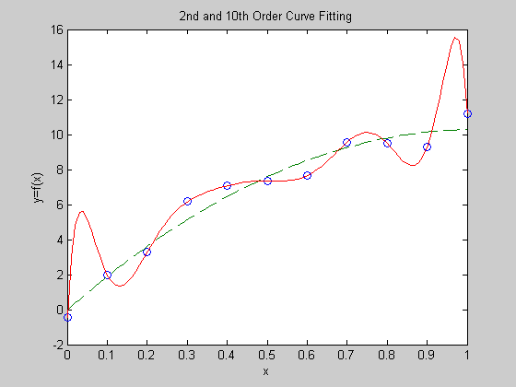

Slide 14
曲线拟合时多项式阶次的选择：不需要采取太
高阶。原因：
(1)阶次越高其数值特性越差，计算起来耗时；
(2)阶次越高，拟合曲线越来越不平滑，常会出
现用户不愿意看到的局部波形；
(3)由于数据本身的近似性，因此在做曲线拟合
时没有必要仅仅考虑使拟合的曲线无限接近数
据点，而要在曲线的阶次和均方误差之间综合
考虑，因为阶次越高其物理实现就越困难。

